Slide 1
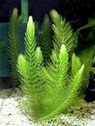
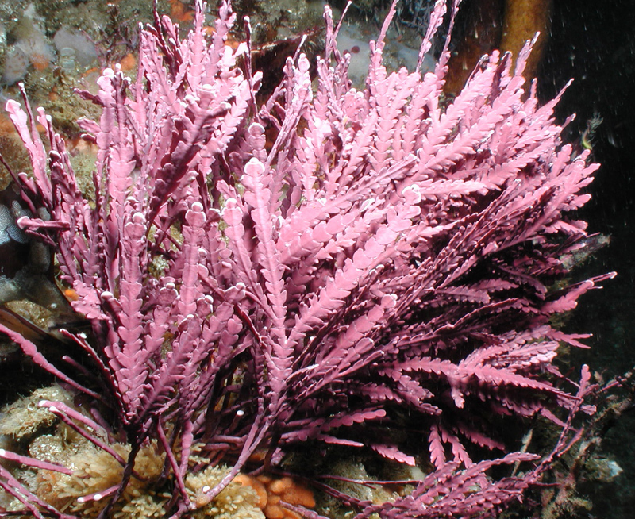
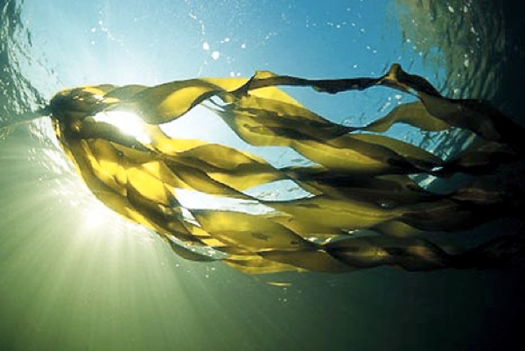
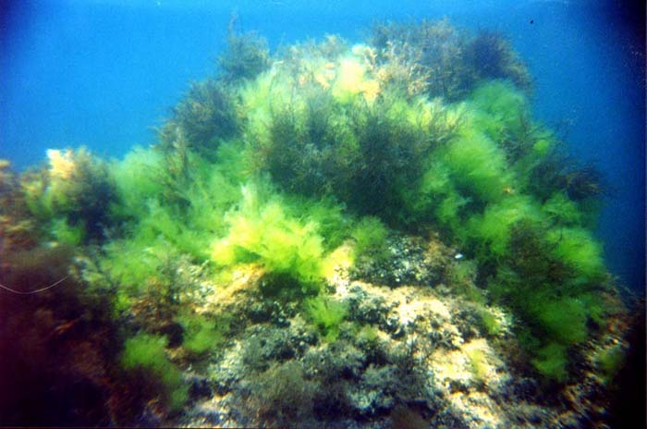
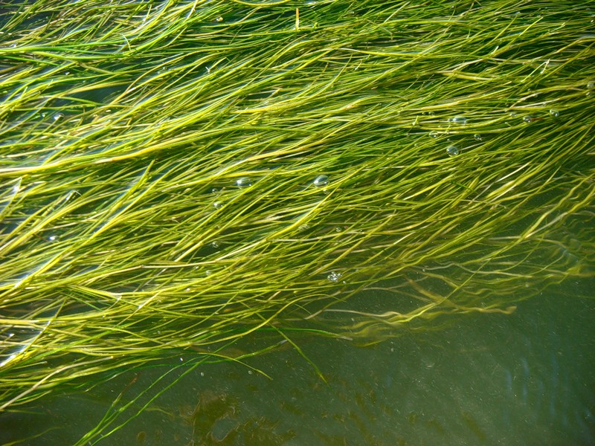
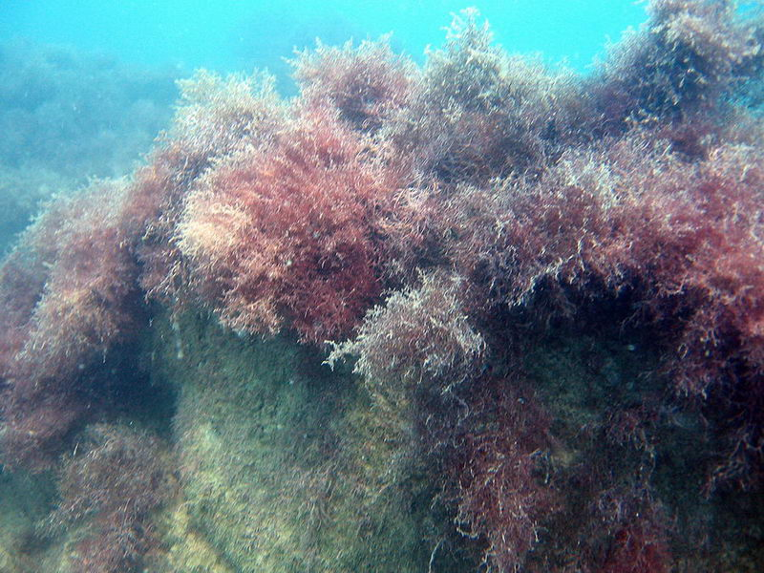

Slide 2
Тема урока:
«Группа отделов водоросли».

Slide 7
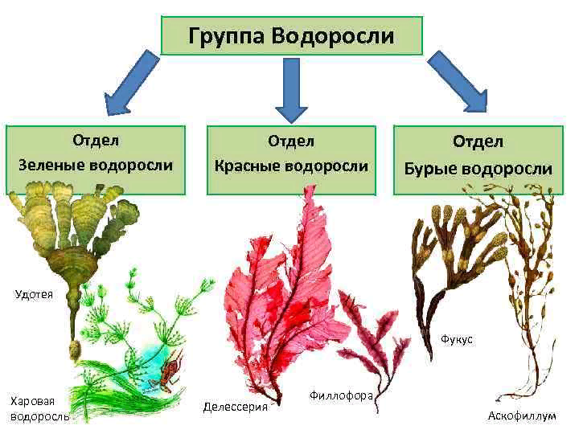

Slide 8
1 вариант 2 вариант
+
+
_
+
_
+
_
+
_
_

Slide 9
Мир водорослей

Slide 10
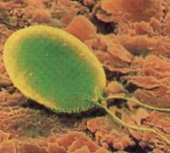
Хламидомонада

Slide 11
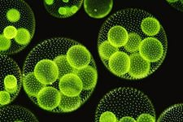
Вольвокс (колониальная)

Slide 12
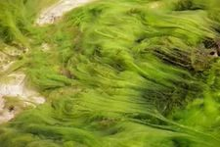
Спирогира

Slide 13
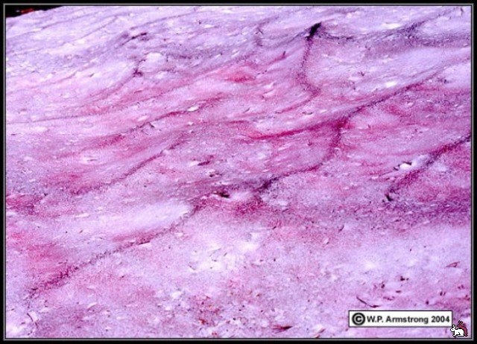
Хламидомонада

Slide 14
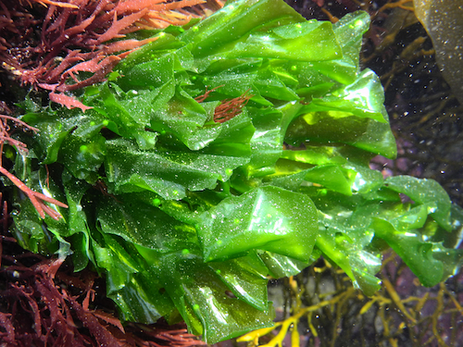
Ульва

Slide 15
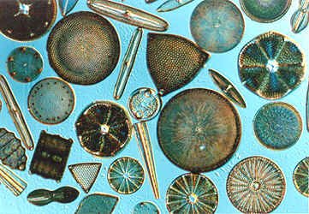
Диатомовые

Slide 16
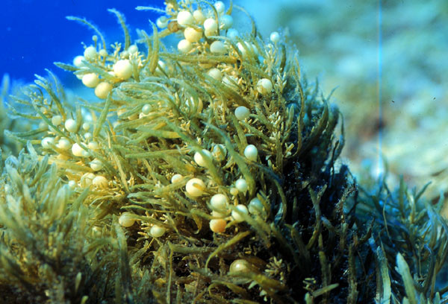
Саргассум

Slide 17
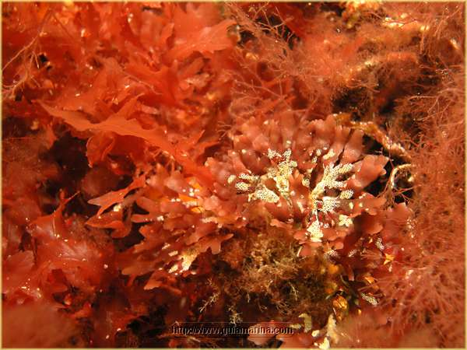
Филлофора

Slide 18
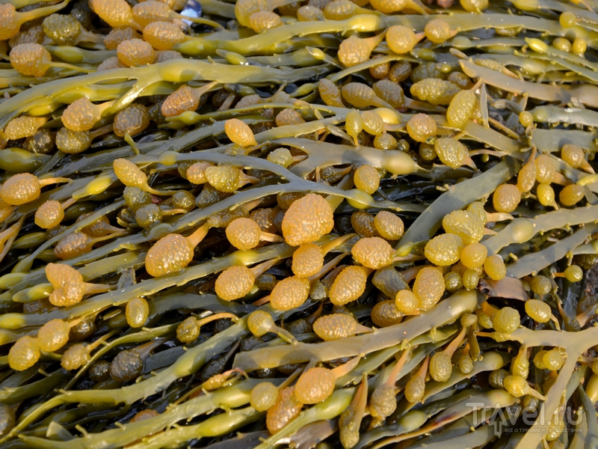
Фукус

Slide 19
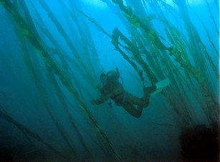
Макроцистис

Slide 20
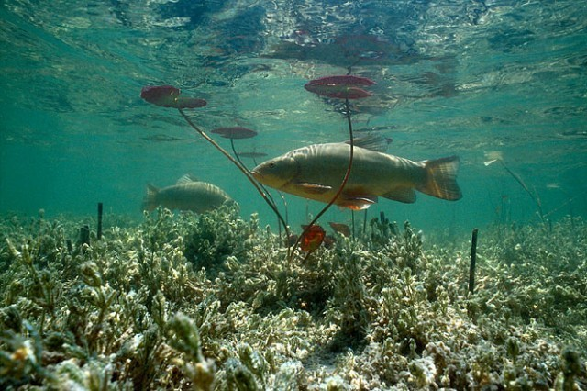
Фитобентос – придонная растительность

Slide 21
ЗЕЛЕНЫЕ
БУРЫЕ
КРАСНЫЕ

Slide 22
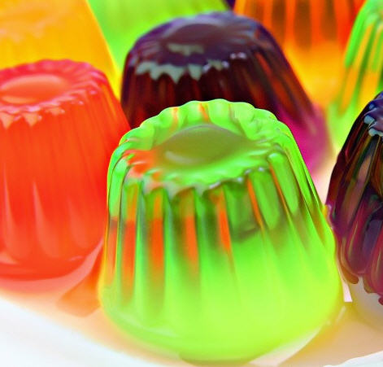
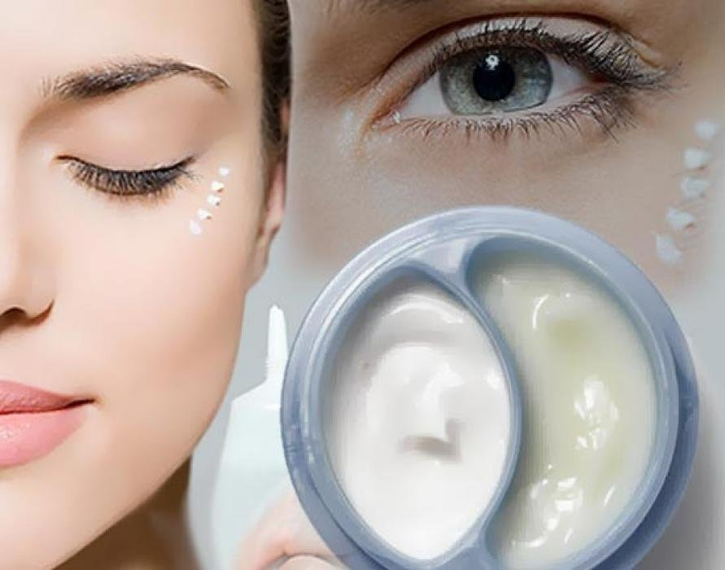
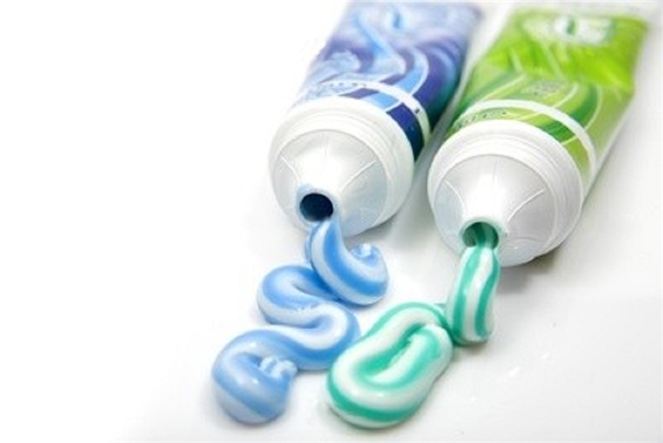
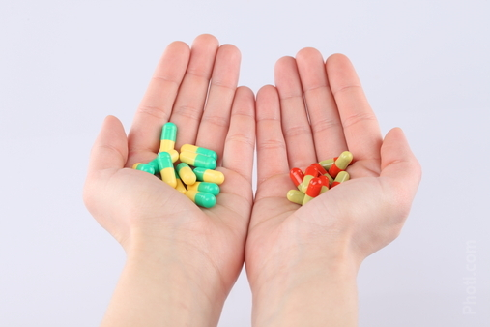
Агар-агар

Slide 23
Домашнее задание:
Стр. 45-49, вопросы 1-9 рубрики «Проверьте свои знания»;
Сообщения об интересных фактах, известных о водорослях.

